Slide 1
Audit Carrefour
Magasin: Rades
22 Février 2018
M Dhia MECHLAOUI M Raja BOUHALFAYA

Slide 2
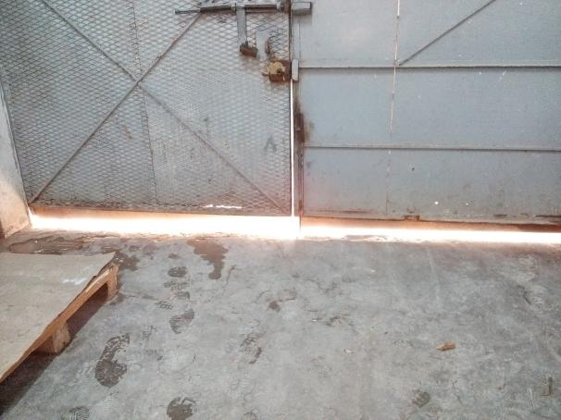
Quai de réception: L’étanchéité de la porte était insatisfaisante.

Slide 3
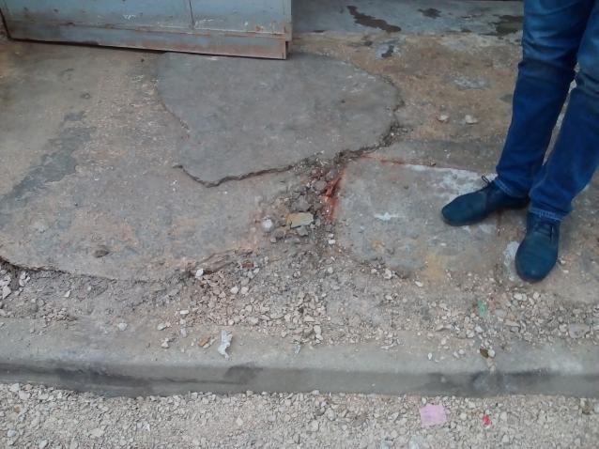
Quai de réception: le sol était ébréché dû aux travaux publics.

Slide 4
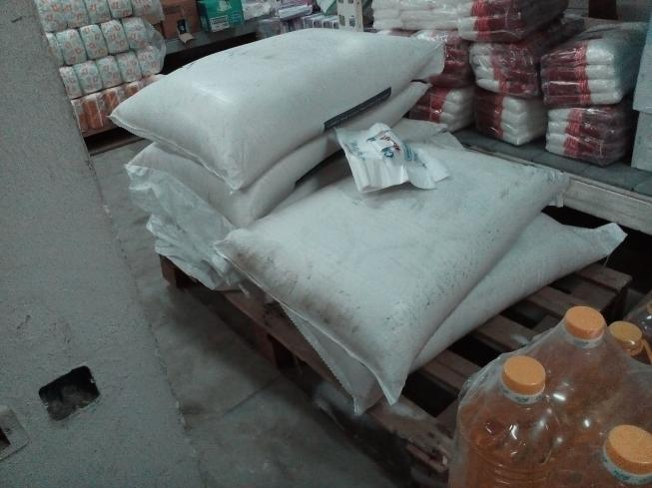
Réserve: stockage des sacs de sucre sur des palettes en bois.

Slide 5
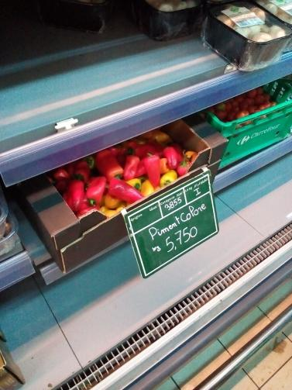
Rayon FLEG: exposition des piments dans des cartons, remplacer les piments dans des caisses en plastique.

Slide 6
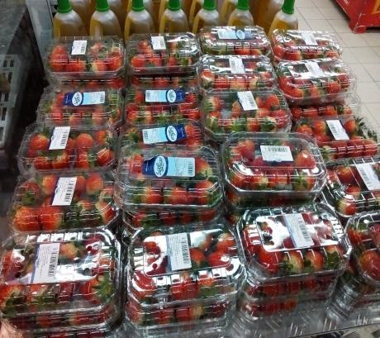

Rayon FLEG: exposition des paquets de fraise à température ambiante alors que le fournisseur indique une nécessité de stockage à 4 °C.

Slide 7
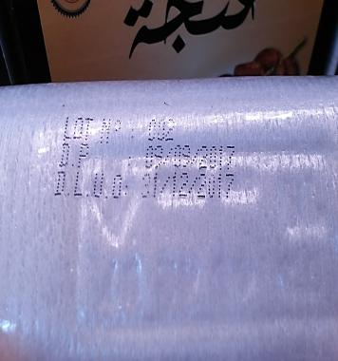
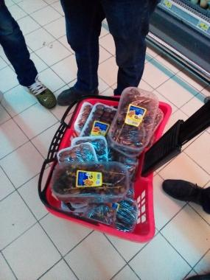
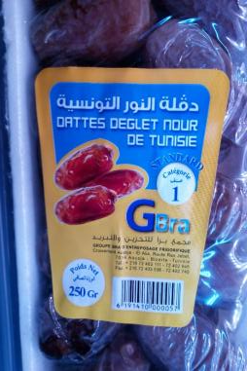
Rayon FLEG: Dépassement de la DLUO (31/12/2017) pour une vingtaine de paquets de dattes.

Slide 8
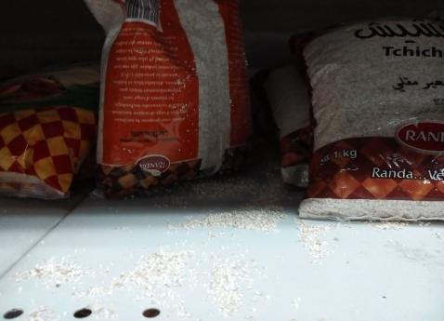
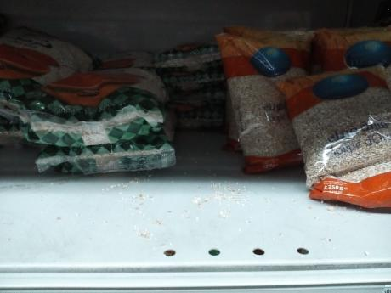
Rayon PGC: renforcer le nettoyage des étagères.

Slide 9
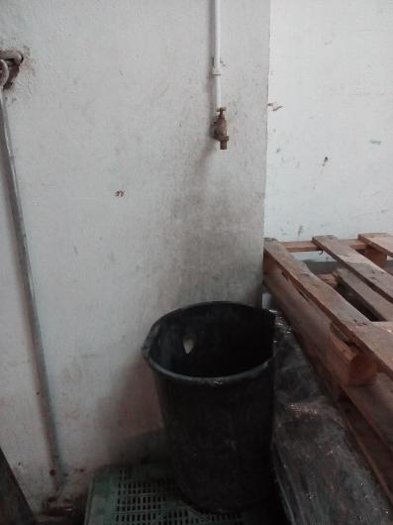
Quai de réception: la Station de nettoyage était non adaptée aux opérations de nettoyage et désinfection.

Slide 10
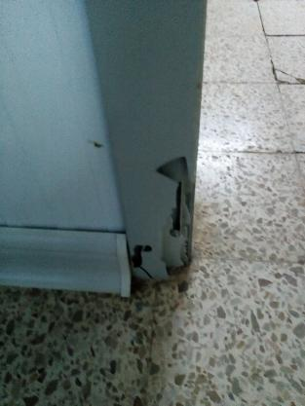
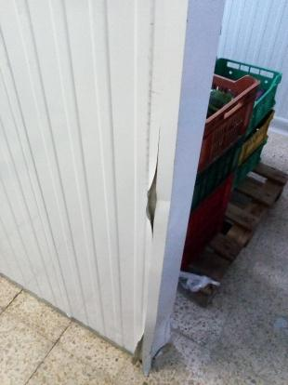
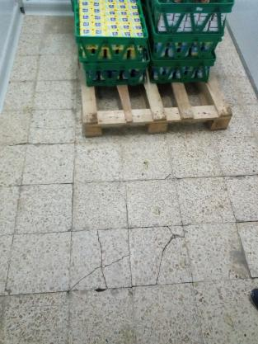
Chambre froide PLS: la chambranle était brisée.
La jointure de séparation était démontée.
Le sol était ébréché.
Stockage des produits (yaourt) sur des palettes en bois.

Slide 11
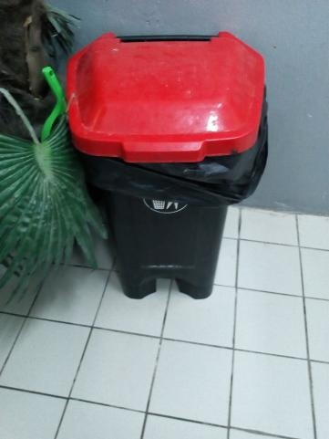
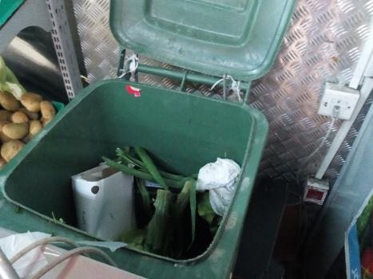
Le système d’ouverture à pédale des poubelles du rayon FLEG et de la salle de pause était rompu.

Slide 12
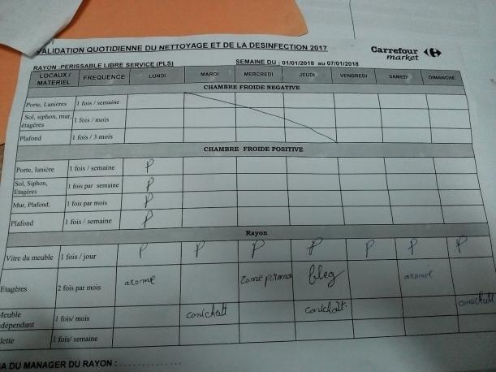
Le contrôle du nettoyage et désinfection n’était pas quotidien, une sensibilisation à ce sujet était réalisée le jour de l’audit.

